Slide 1

Print Trio
Készítette: Marosán Zoltán, Hidi Roland, Zsámboki Zoltán

Slide 2

A Print Trio Kft. bemutatása
A Print Trio Kft. egy magyar tulajdonban lévő, dinamikusan fejlődő középvállalat, amely nyomdaipari, grafikai és logisztikai szolgáltatásokat nyújt.
2011 Alapítva
~145 fő Létszám
3 helyszín Telephely
Kiemelt partner:
SPAR Magyarország ~6,5 M Ft/hó
Telephelyek
Vecsés
Logisztikai, fejlesztési
és kiszállítási központ
🏭
Gyál
Nyomdai üzem
Gyártási folyamatok
🖨️
Budapest
Központi iroda,
Grafikai stúdió
🏢

Slide 3
Vecsési Telephely
🏭 Épület adatok
Cím: Vecsés, Lőrinci út
Alapterület: ~2 800 m² (nettó)
Földszint: 2 000 m² – raktár/logisztika
Emelet: 800 m² – fejlesztés/iroda
Belmagasság: 7 m (raktár) / 3-3,2 m (iroda)
Épületmagasság: 11 m
Dolgozók: ~45 fő
Földszint – Raktár / Logisztika
20 fő · 15 raktári dolgozó · 5 fő iroda
Kézi terminálok, targoncák, árumozgatás
Átvételi iroda, irattár
Emelet – Fejlesztés / Iroda
20 fő · 15 raktári dolgozó · 5 fő iroda
Kézi terminálok, targoncák, árumozgatás
Átvételi iroda, irattár
📹 Kamerarendszer: 18 db raktár · 7 db iroda · 10 db kültér = 35 db összesen

Slide 4
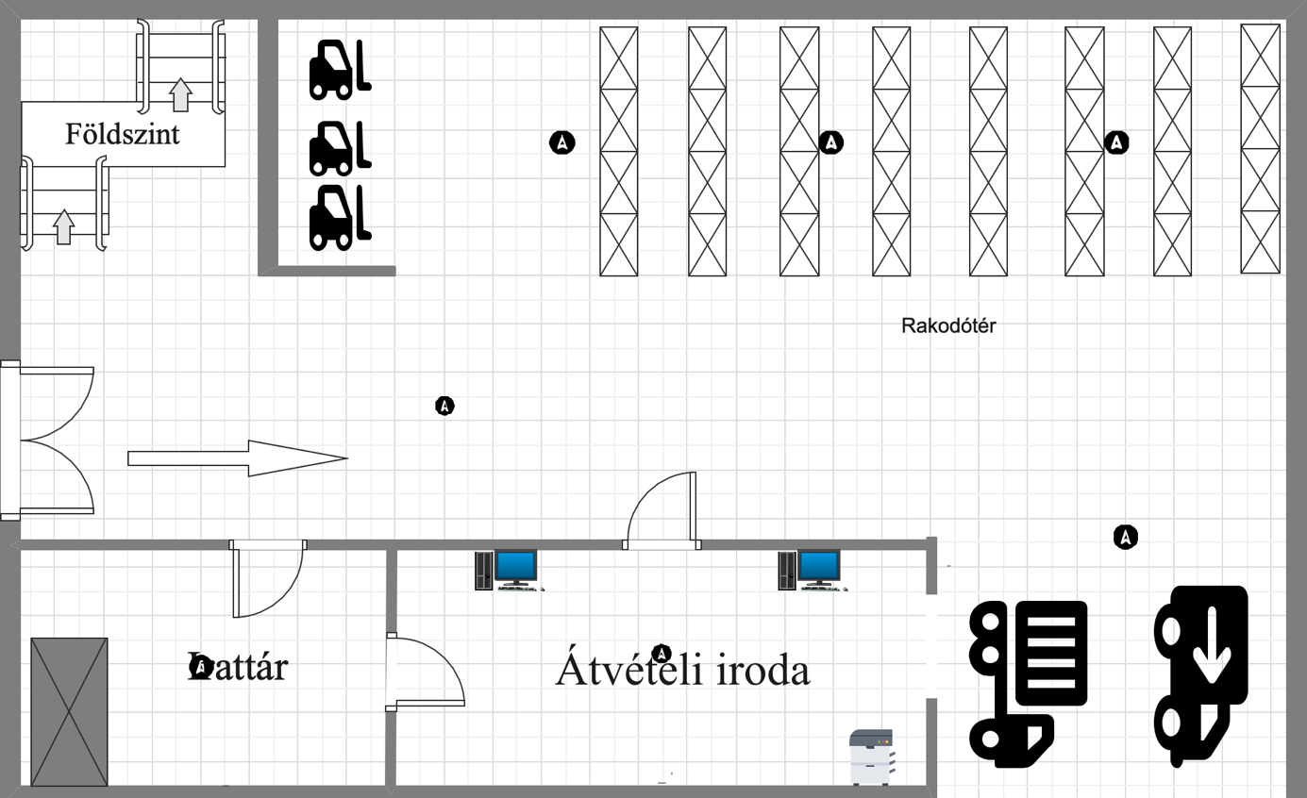
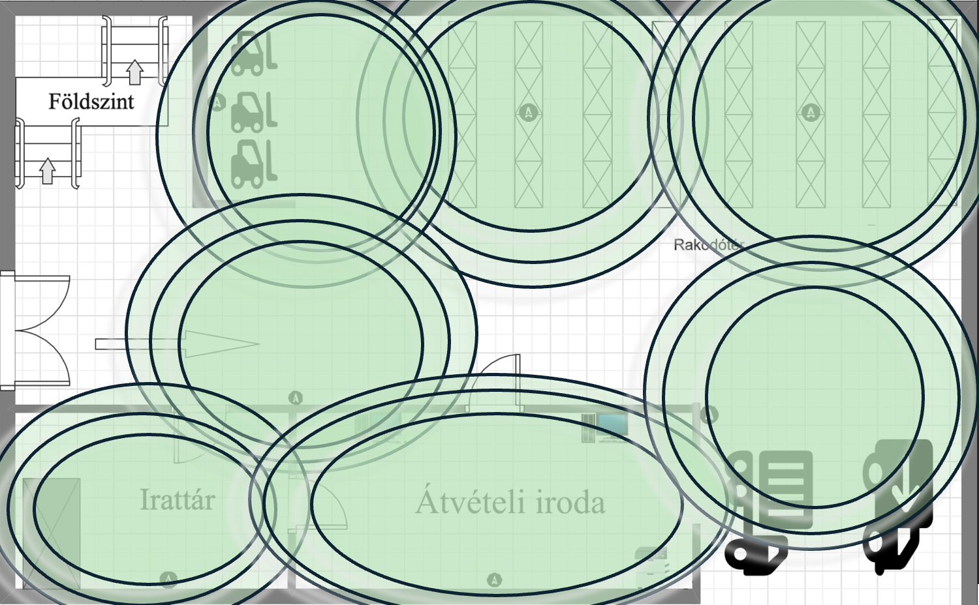
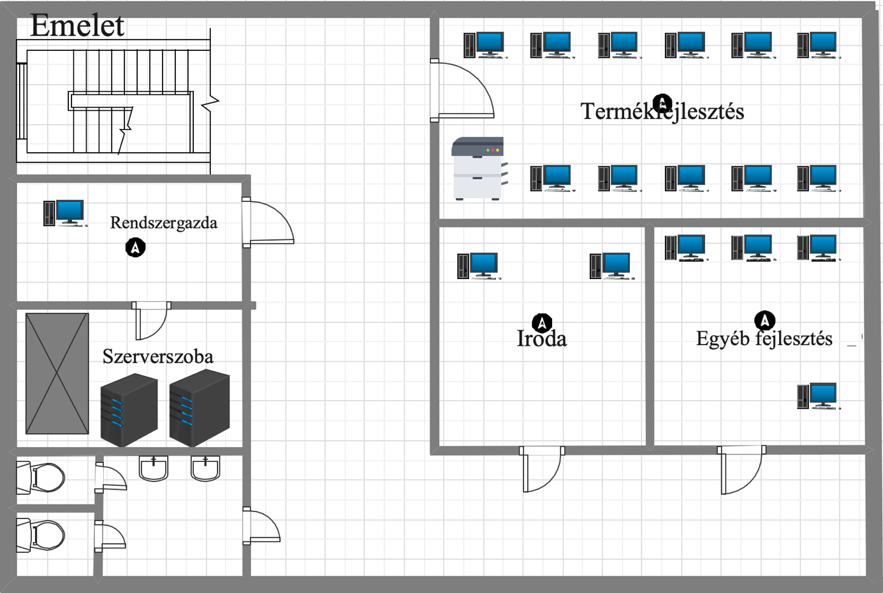
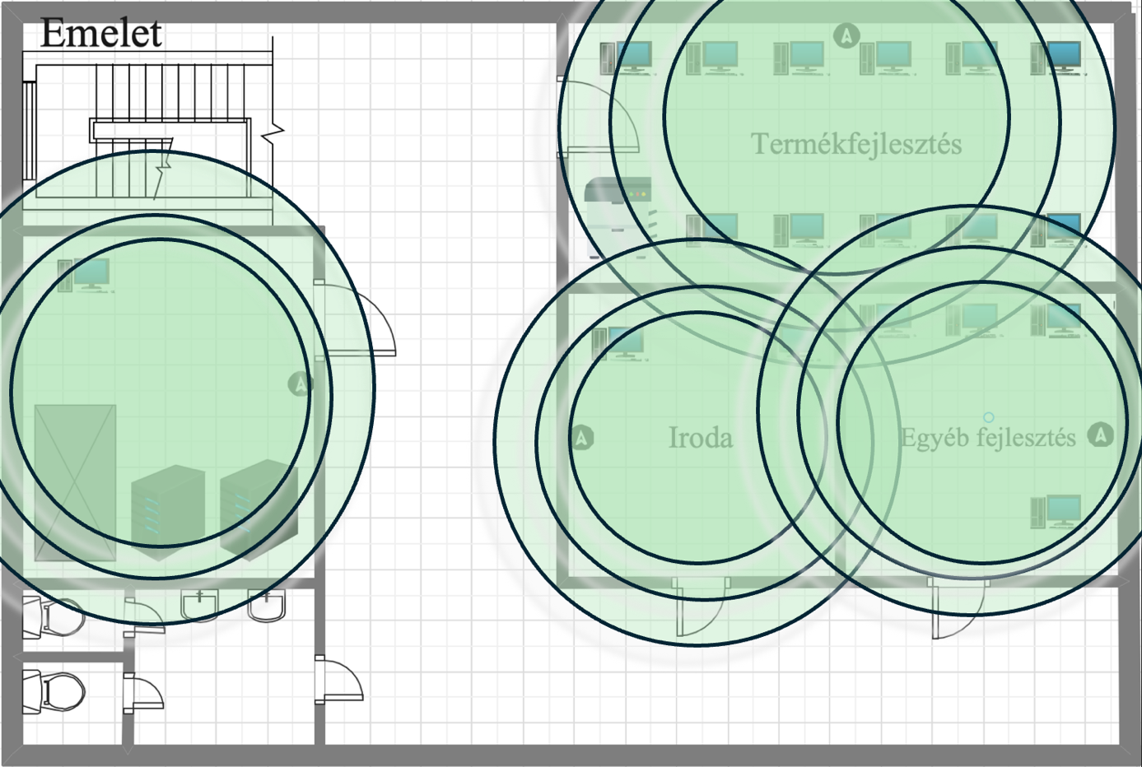
Vecsés – Épület alaprajza és Wi-Fi lefedettség
Földszint
Földszint – 7 AP
Emelet
Emelet – 4 AP

Slide 5
Vecsési Telephely Hálózata

Slide 6
Budapesti Telephely
🏭 Épület adatok
Cím: XIII. ker., Angyalföldi út
Alapterület: ~500 m² (nettó)
Bérleti díj: 1 050 000 Ft/hó
Üzemeltetés: : 200 000 Ft/hó
Teljes költség: ~1 900 000 Ft/hó
Épületmagasság: 8 m
Dolgozók: ~30 fő
Épület kialakítása
Tégla külső fal · gipszkarton válaszfalak
Modern bútorok, tágas terek, zöld növények
Mozgásérzékelős + LED világítás
Okos termosztát · jelenlétvezérelt klíma
Napelemes rendszer (4–6% lefedettség)
⚡ Energiatakarékosság
LED: 70–80% megtakarítás · mozgásérzékelő: 30–40%
Fűtés: 15% csökkentés okos termosztáttal
PC alvó üzemmód · kétoldalas nyomtatás alap
PC
Laptop
AP
Szerver
Telefon
66 db
44 db
8 db
2 db
21 db

Slide 7
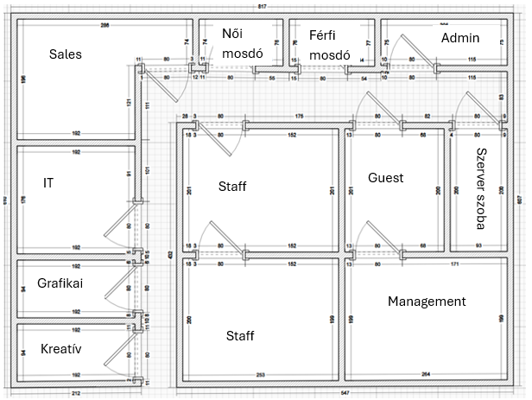
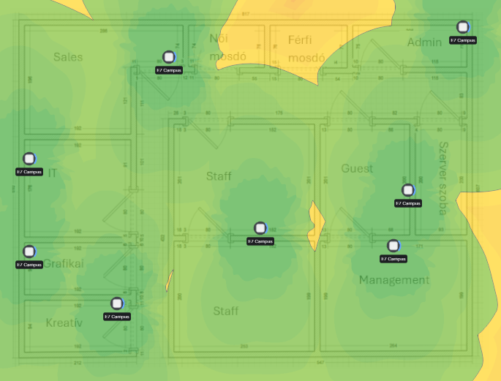
Budapest– Épület alaprajza és Wi-Fi lefedettség

Slide 8
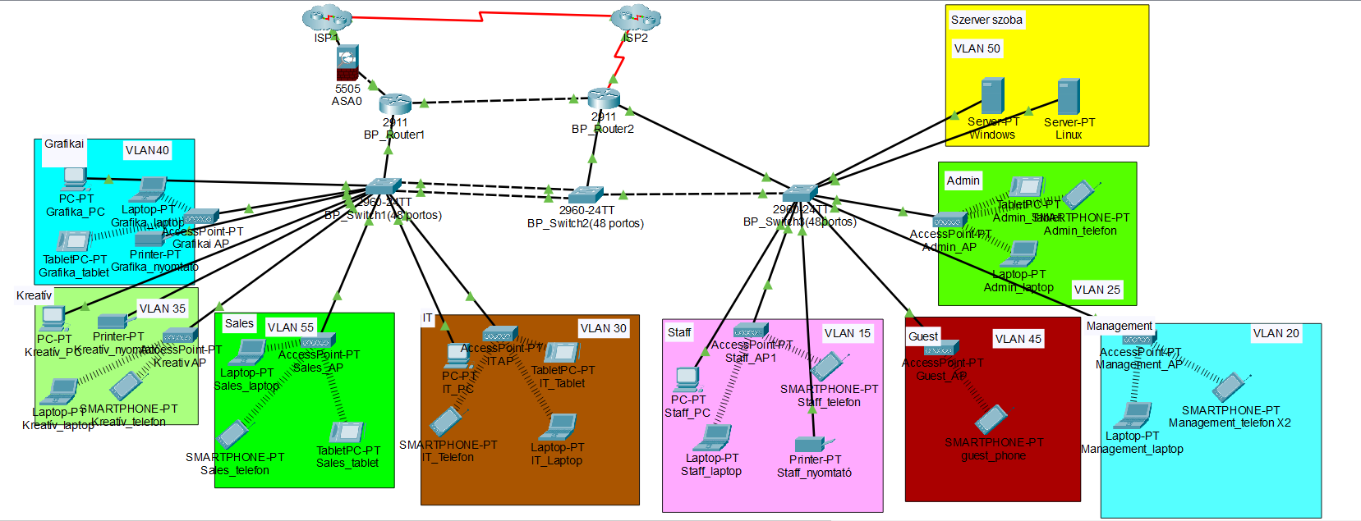
Budapesti Telephely Hálózata

Slide 9
Gyáli Telephely
🏭 Épület adatok
Cím: Bem József utca
Alapterület: ~1500 m² (nettó)
Szerkezet: : Vasbeton, acél tetőszerkezet
Belső irodák: Gipszkarton válaszfalak
Belmagasság: 8 m
Biztonság VPN, VLAN, UPS, Tűzfal
Dolgozók: ~60 fő
Épület kialakítása
Tégla külső fal · gipszkarton válaszfalak
Modern bútorok, tágas terek, zöld növények
Mozgásérzékelős + LED világítás
Okos termosztát · jelenlétvezérelt klíma
Napelemes rendszer (4–6% lefedettség)
⚡ Energiatakarékosság
LED: 70–80% megtakarítás · mozgásérzékelő: 30–40%
Fűtés: 15% csökkentés okos termosztáttal
PC alvó üzemmód · kétoldalas nyomtatás alap
PC
Laptop
AP
Szerver
Telefon
66 db
44 db
8 db
2 db
21 db

Slide 10
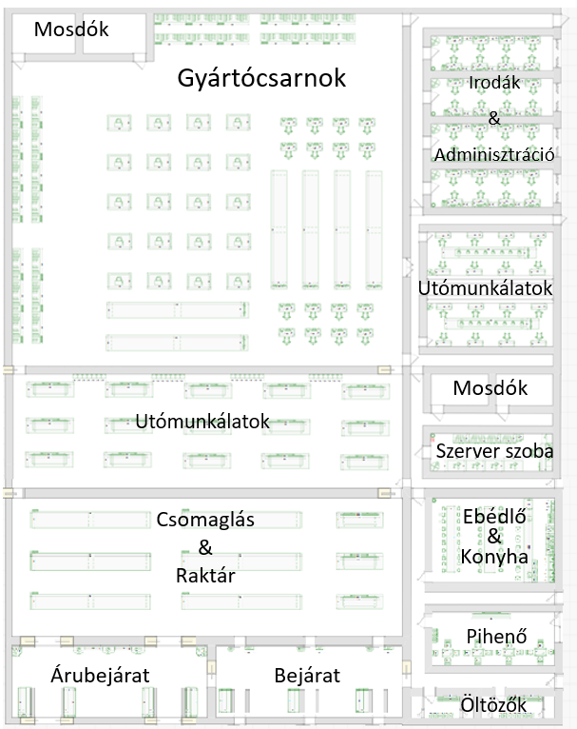
Gyál– Épület alaprajza és Wi-Fi lefedettség

Slide 11
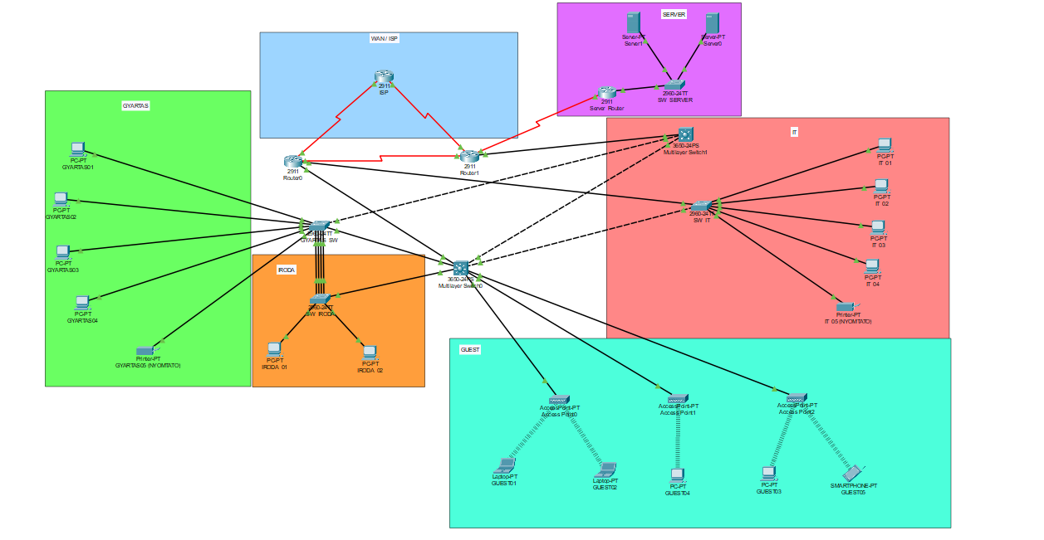
Gyáli Telephely Hálózata

